Slide 1
Предметы и их признаки

Slide 2
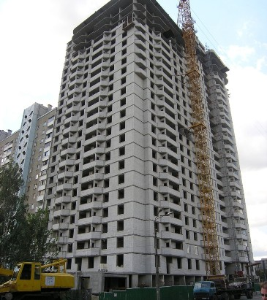
большой
серый
каменный
многоэтажный

Slide 3
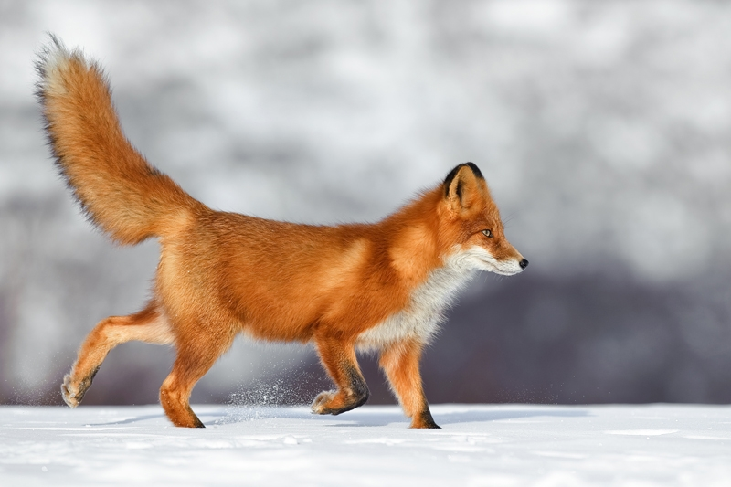
пушистая
рыжая
хитрая

Slide 4
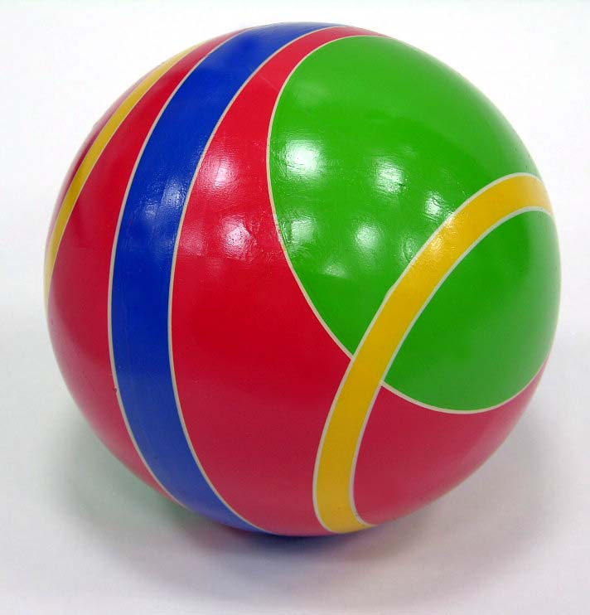
маленький
разноцветный
резиновый

Slide 5
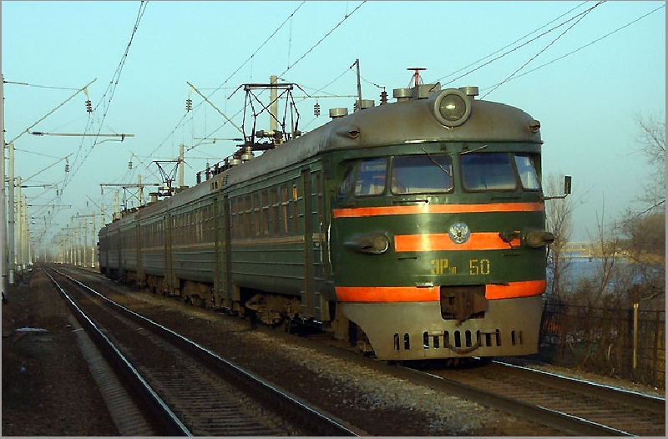
большой
железный
зелёный
ездит по рельсам

Slide 6
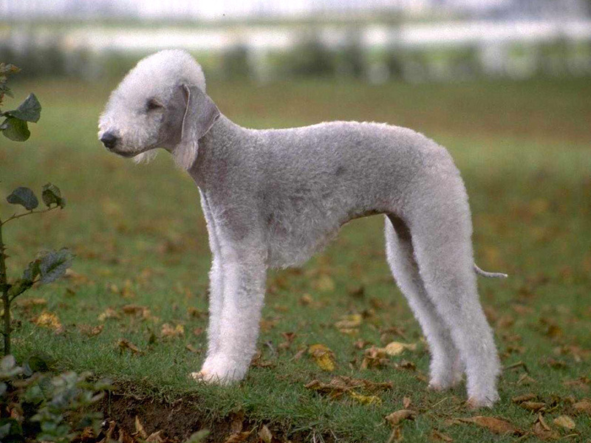
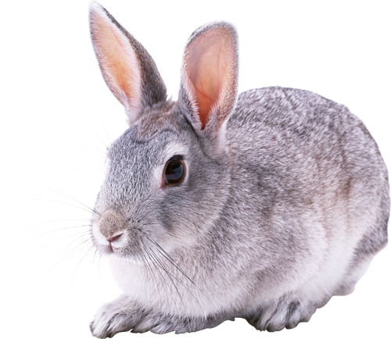
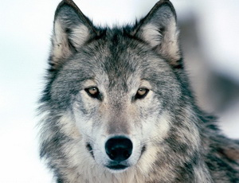
Серое животное, покрытое шерстью.

Slide 7
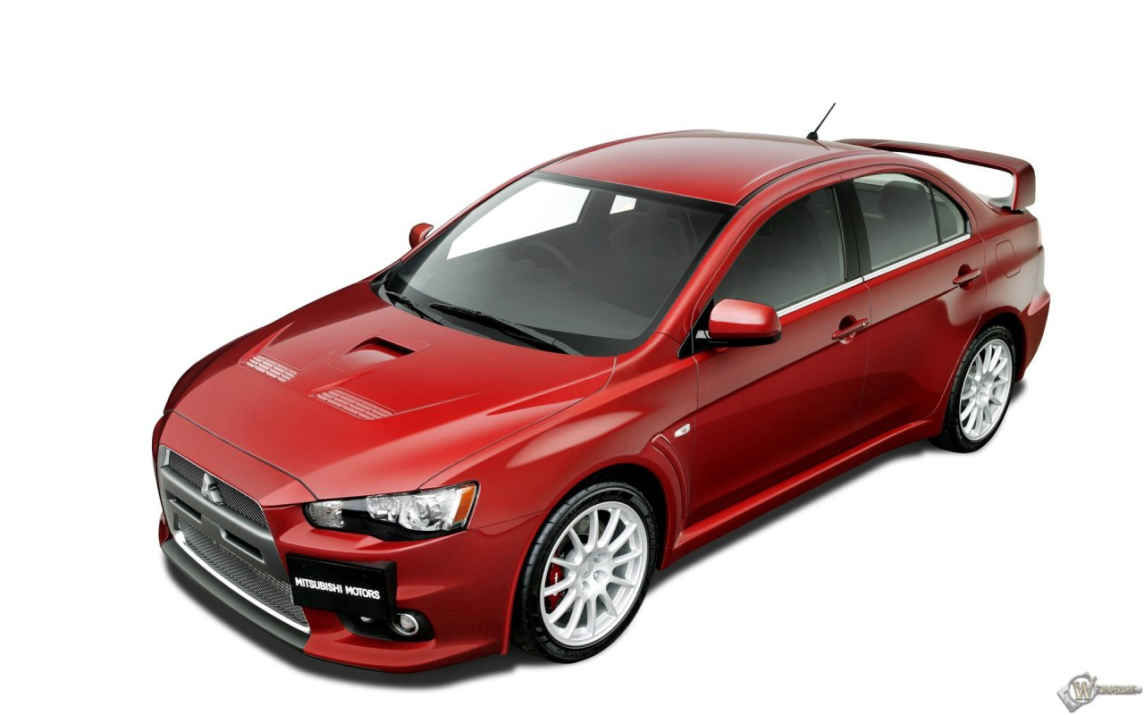
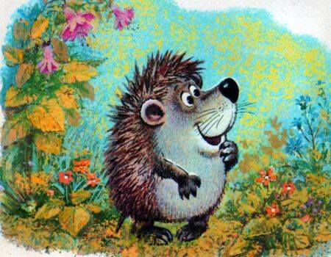
Выдели существенный признак

Slide 8
Сочини - загадай

